Slide 1
Технології паралельних та розподілених обчислень
Судаков О.О.
“Паралельні та розподілені обчислення” Лекція 3

Slide 2
План
Операційні системи для паралельних та розподілених обчислень
Програмні технології для паралельних та розподілених обчислень
Апаратні засоби паралельних та розподілених обчислень

Slide 3
Операційні системи для паралельних та розподілених обчислень
Функції операційних систем
Мережеві та розподілені операційні системи
Unix-подібні операційні системи
Інсталяція, адміністрування та робота в Linux

Slide 4
Операційні системи
Операційна система – набір програмних засобів для керування апаратурою та прикладними програмами, а ткож для забезпечення їх взаємодією одна з одною та з користувачем
Операційна система виконує віртуалізацію апаратних та інших ресурсів для прикладних програм і користувачів
  віртуальна пам’ять
  віртуальний процесор[и]
  віртуальна файлова система
  віртуальні канали обміну даними

Slide 5
Віртуальний ресурс
Створюється ілюзія того, що програма або користувач монопольно використовує ресурс:
  Віртуальний процесор – у системі один процесор і «одночасно» виконується багато програм
  Віртуальна пам’ять – усі програми використовують однакові адреси пам’яті, але за цими адресами у кожної програми свої дані
  Віртуальна файлова система – програма використовує файли незалежно від того, де вони фізично знаходяться
  Віртуальні канали обміну – дві програми взаємодіють одна з одною незалежно від того, де вони фізично виконуються

Slide 6
Типи операційних систем
Багатозадачні – в операційній системі може одночасно виконуватись декілька задач (можливий псевдопаралелізм)
Із підтримкою багатопроцесорності – задачі й сама операційна система може виконуватись одразу на декількох процесорах однієї машини (SMP, NUMA)
Мережеві – операційні системи різних комп’ютерів повинні взаємодіяти між собою. Ніяких інших вимог не висувається
Розподілені – з точки зору прикладних програм декілька комп’ютерів представляються єдиною великою системою

Slide 7
Приклади
Більшість сучасних операційних систем є багатозадачними, багатопроцесорними, мережевеми (MS Windows NT, Unix/Linux)
  Якщо WWW документ знаходиться на машині з Unix, то його можна «скачати» і прочитати під Windows
  Якщо файли знаходяться на Windows машині, то їх можна використовувати на декількох інших Windows або Unix машинах

Slide 8
Приклади розподілених систем
Кластер робочих станцій – задача запускається на тій машині, яка менш за всіх завантажена
MOSIX - задача, запущена на одному комп’ютері може переміщатися між усіма комп’ютерами системи
VAX VMS – усі програми що працюють в операційній системі можуть використовувати усі ресурси усіх комп’ютерів системи

Slide 9
Типи розподілених ОС
Single system image – операційна система керує всіма ресурсами усіх комп’ютерів системи
Distributed system image – операційна система кожного комп’ютера керує тільки ресурсами свого комп’ютера

Slide 10
Приклади
Beowulf кластер – декілька образів операційної системи
MOSIX кластер – один образ операційної системи

Slide 11
Принципи побудови
Прозорість ресурсів
  Розташування – не залежить від розташування ресурсу
  Міграції – не залежить від переміщень ресурсу
  Копіювання – не залежить від кількості копій ресурсу
  Конкуренції – усі конфлікти по сумісному використанню ресурсів вирішуються автоматично
  Паралелізму – паралельне виконання можливе без участі користувача
Децентралізація
  Відсутність однієї точки збою
Масштабованість
  Можна нарощувати або скорочувати кількість ресурсів
Стійкість
  У разі помилки система повинна відновлюватися

Slide 12
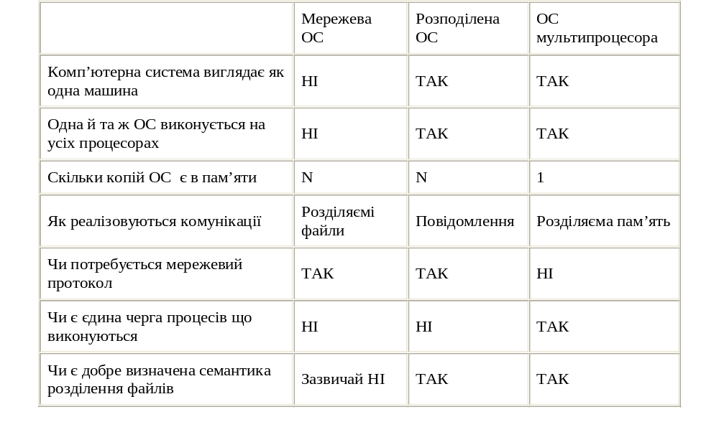
Порівняння типів операційних систем

Slide 13
Фізичні та логічні ресурси
фізичні
  процесор,
  пам’ять,
  хранилище даних,
  комунікаційна підсистема
Логічні
  процес,
  потік,
  Адресний простір,
  файл,
  засоби міжпроцесорної взаємодії
    сокет,
    конвеєр,
    повідомлення,
    Сумісно використовувана область пам’яті

Slide 14
Процес, потік, адресний простір
Процес (task, process) – прикладна програма що виконується
Адресний простір – як пам’ять сприймається процесом
Потік (thread, lwp) – частина процесу, котра виконується паралельно або псевдопаралельно з іншими такими ж частинами
Файл – послідовність байтів, до кожного байту можна звернутися за його номером

Slide 15
Адресні простори (віртуалізація пам’яті)
Адресний простір 1
Частина що використовується
Адресний простір 2
Незайнята частина
Адресний простір 3
Відображення частини адресного простору у фізичну пам’ять
Фізична пам’ять
адреса

Slide 16
Процеси, потоки (віртуалізація процесорів)
Адресний простір 1
Процес 1
потік 1
Час процесора 1
Час процесора 2
Адресний простір 2
Процес 2
потік 1
потік 2

Slide 17
Файлові системи (віртуалізація систем збереження даних)
Процес 1
Процес 2
Процес 3
Файл 1
Файл 2
Файл 3
Файл 4
диск
пам’ять
Мережевий комп’ютер

Slide 18
Заособи міжпроцесної взаємодії (віртуалізація засобів комунікації)
Комп’ютер 1
Комп’ютер 2
Процес 1
Процес 2
Процес 3
Процес 4
Віртуальний
канал1
Віртуальний
канал2
Спільна пам’ять
Спільні файли
Віртуальний канал 3
мережі та комунікації

Slide 19
Мережеві та розподілені ОС
Мережеві ОС – віртуалізація файлових систем та каналів обміну для різних комп’ютерів
Розподілені ОС – віртуалізація процесорів, пам’яті файлових систем та каналів обміну для різних комп’ютерів

Slide 20
Unix-подібні операційні системи
Unix 1969 рік
Основні принципи
  Простота перед інтелектуальністю
  Надавати механізм, а не стратегію
  Програми повинні робити мало, але робити це добре
  Результати роботи однієї програми можна одразу ж подавати на вхід іншої
  Будь-який ресурс – це файл (по можливості)
  Засоби розробки програм і самої операційної системи повинні бути включені в операційну систему

Slide 21
Ієрархічна структура
користувач
Системні програми і програми користувача
Програми-оболонки
Системні бібліотеки та бібліотеки користувача.
Ядро (керування апаратним забезпеченням,
розподіл пам’яті,
забезпечення роботи з файловою системою,
Планування виконання процесів
Організація міжпроцесорної вазємодії)
Апаратне забезпечення

Slide 22
Виконання процесу
В режимі задачі процес виконується тільки від імені задачі та має доступ тільки до свого адресного простору та своїх ресурсів
При отриманні переривання, сигналу або при виклику системної функції процес переключається в режим ядра
В режимі ядра процес має повний доступ до всх ресурсів
В режимі ядра процес виконує тільки код ядра
Всі процеси виконуються аналогічно
Режим (простір) задачі. Доступ тільки до своїх ресурсів
Системний визов,
переривання, сигнал
Режим (простір) ядра.
Необмежені права

Slide 23
Планування процесів
Кожний процес виконується протягом інтервалу (кванту) часу
Або після закінчення кванта, або за «бажанням» процесу керування передається іншому процесові
Планування нового процесу в режимі ядра
Витіснення (preemption) першого процесу
Запуск другого процесу
Процедура повторюється
Процес 1 режим задачі
Системний виклик,
переривання, сигнал
Процес 1 режим ядра.
Виконання коду планувальника. Зупинка (витіснення) процесу 1. Запуск процесу 2.
Процес 2 режим задачі

Slide 24
Переключення контексту
Кожен процес використовує свої ресурси
При переході з одного режиму в інший, зупинці одного процесу і запуску іншого необхідно, щоб регістри процесора, віртуална пам’ять та ін. відповідали новому процесу та режиму (робота в контексті нового процесу)
Для цього виконується перевантаження регістрів процесора та інші операції – переключення контексту
Переключення контексту – досить «важковагова» операція

Slide 25
Процеси і потоки
Для виконання процесів необхідно повністю переключати контекст
Для виконання потоків контекст переключати потрібно не повністю
Потік – light weight process
Використовувати процеси – простіше, але продуктивність нижча
Використовувати потоки складніше, але продуктивність вища

Slide 26
Обмін даними
Для процесів при обміні даними необхідне переключення контексту
Для потоків – усі дані спільні і переключення контексту нема

Slide 27
ОС Linux
Linux 1991 г
Ядро http://www.kernel.org
Множина різноманітних варіантів – поставок, сумісних з ядром за системними викликами
Для кожної поставки свої особливості інсталяції, адміністрування, свої програми, версії, бібліотеки

Slide 28
Ядро Linux
~300 Мбайт коду (архів ~30 МБайт)
Версія 2.6.11
Перша цифра – старший номер
Друга цифра – серія
Третя цифра – номер випуску
Парні серії – стабильні ядра
Непарні серії – ядра в стадії розробки

Slide 29
Поставки Linux
Найбільш характерні
  RedHat та похідні
  Debian
  Slackware
  Gentoo
Усі мають свої особливості ядра, але усі будуть працювати зі стандартним ядром відповідної серії, яке необхідно компілювати

Slide 30
Інсталяція
Методи
  CD,
  мережа (http, ftp, pxe),
  локальний диск
Процедура
  Завантаження інсталятора
  Вказання місцезнаходження інсталяції
  Визначення обладнання
  Розбиття жорсткого диску
  Вибір пакетів для інсталяції
  Копіювання інсталяції
  Початкова конфігурація
  Установка завантажувача

Slide 31
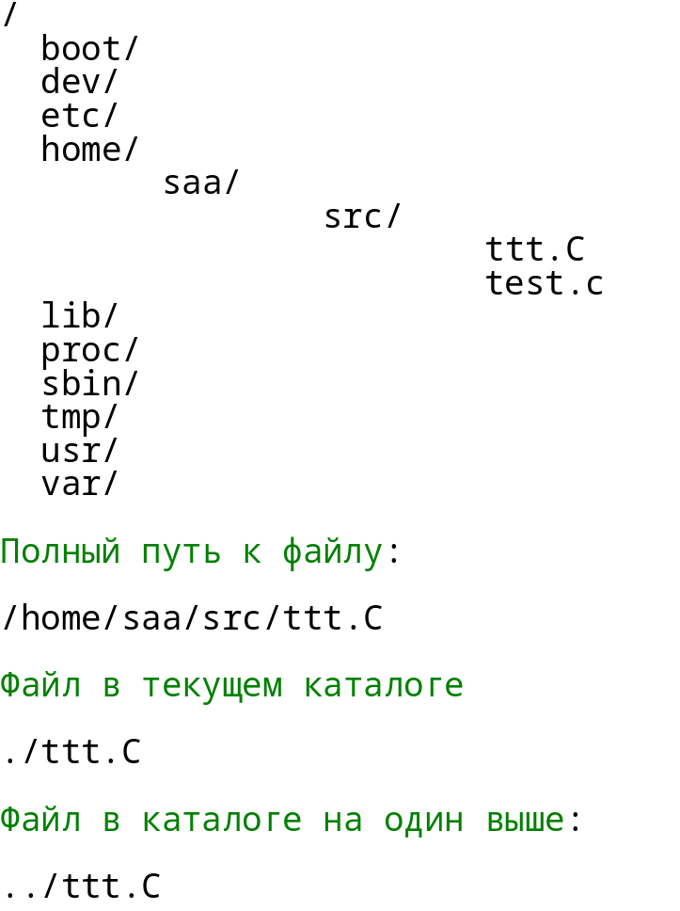
Структура файлової системи
Єдине дерево файлів
Каталог – файл, який містить інші файли
Каталоги разділяються символом ‘/’
Корневий каталог позначається ‘/’
Поточний каталог ‘.’
Каталог верхнього рівня ‘..’

Slide 32
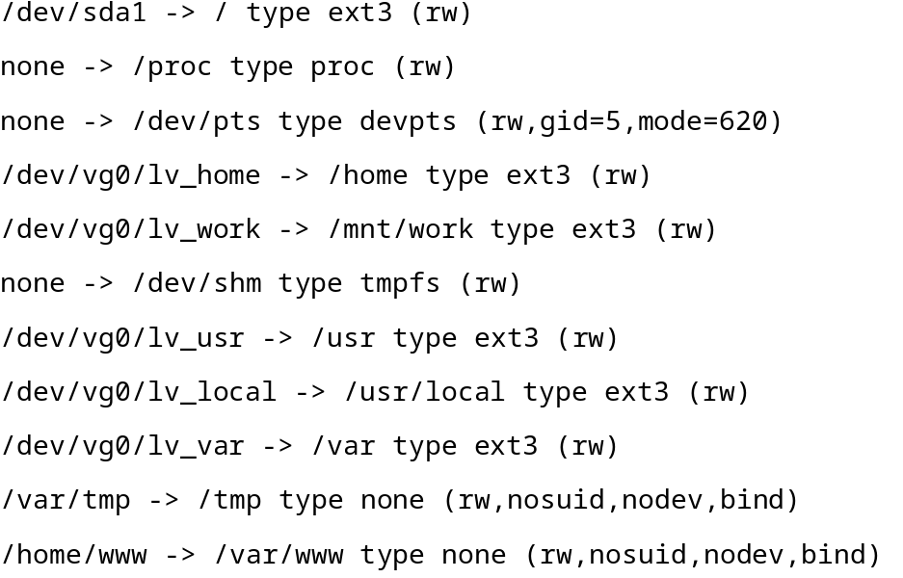
Монтування
Пристрої відображаються на певні каталоги файлової системи (монтуються)
При «заходженні» до каталогу монтування робота виконується із відповідним пристроєм

Slide 33
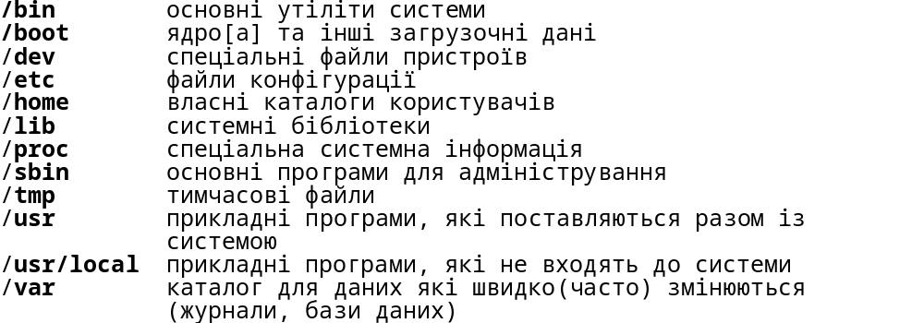
Призначення стандартних каталогів

Slide 34
Як розмітити розділи на жорсткому диску?
НАйпростіщий варіант – два розділи
  SWAP (файл подкачки) розмір 2*RAM
  / - весь інший доступний простір
Для ефективного використання рекомендуеться зробити наступні окремі фізичні розділи:
  SWAP
  /
  /boot (іноді)
  /home
  /usr (іноді)
  /usr/local
  /var
  /tmp (або /var/tmp)

Slide 35
Вибір пакетів та інсталяція
Рекомендується вибрати ту конфігурацію, яка найбільше підходить
Для виконання лабораторних робіт найбільш підходить робоча станція, яка містить:
  Засоби розробки
  Програмне забезпечення для наукових обчислень
  Мережеві утіліти
Завнтажувач краще установити в master boot

Slide 36
Використання Linux
Користувачі, групи
Вхід до системи та права доступу
Робота у командному рядку
  Інтерпретатор командного рядка
  Основні команди
  Шляхи та системні змінні
  Перенаправлення вводу-виводу
  Сценарії командного рядка
Основи адміністрування
  Робота з користувачами
  Отримання інформації про систему
  Робота з файловими системами
  Настройка мережі
  Інсталяція програм
  Компіляція ядра

Slide 37
Користувачі та групи
Користувачеві системи відповідає ім’я (login) та номер (uid)
  Номер використовується системою
  Ім’я використовується користувачами
  Відповідність між номером та ім’ям задається в системі
Користувач може належати до однієї або декількох груп
Кожна група має ім’я та номер (gid)
Приклад login saa(1000) належить до груп saa(1000),wheel(10)

Slide 38
Вхід до системи та права доступу
Для входу до системи користувач повинен ввести login і пароль
Після цього він потрапляє до системи з правами відповідного користувача
Права дають можливість використовувати ті чи інші ресурси (файли, пам’ять)
Кожен ресурс (файл, програма) має свої права доступу, які відповідають користувачеві, групі та всім іншим

Slide 39
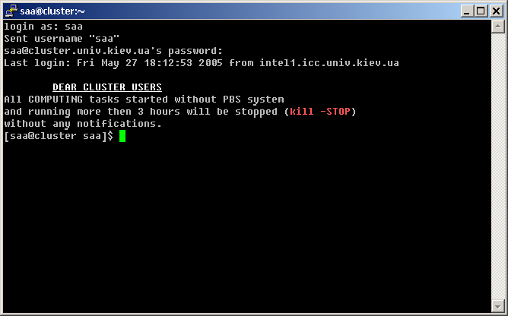
Вхід до системи

Slide 40
Права на ресурси
Файли та інші ресурси належать власнику (uid) та групі (gid)
Права доступу відповідають
  Читанню (r)
  Запису (w)
  Виконанню (x)
Власник та адміністратор мають право змінювати права на ресурси

Slide 41
Інтерпретатор командного рядка
В Unix-подібних системах використовується інтерпретатор командного рядка
Командний рядок – дуже зручний для роботи інтерфейс
Користувач вводить команди, а система їх виконує
Робота з графічною інформацією потребує графічного інтерфейсу

Slide 42
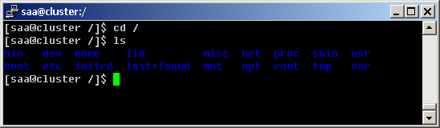
Інтерпретатор bash (Bourne-Again SHell)
Користувач вводить команди та натискає клавішу <ENTER>
Команди можуть містити параметри, які вказуються через символи <ПРОБІЛ>
Команди можуть мати ключі (опції), які змінюють поведінку команди
Опції починаються з символа -

Slide 43
Основні команди
В Unix кожна команда виконує свої функції (робить мало, але добре)
  cd <ім’я каталога> зробити каталог <ім’я каталога> поточним
  ls подивитись вміст каталогу
  cat <ім’я файла>… <ім’я файла> конкатенація файлів на стандартне виведення
  man <імя команди> подивитись документацію про команду

Slide 44
Ключі та опції
Кожна команда має ключі, які змінюють її поведінку
  ls –l видати інформацію у розширеному вигляді
  man –k <ключове слово> пошук інформації за ключевим словом

Slide 45
Текстовий редактор та переглядач
Редактор vi або vim
  Перехід до режиму команд <Esc>
  Перехід до режиму редагування I
  Вихід з редактора у режимі команд :q
  Зберегти файл у режимі команд :w
  Вийти не зберігаючись у режимі команд :q!
  Зберегти файл, який тільки для читання, у режимі команд :w!
Перегляд файлів команда less

Slide 46
Інші команди
Кожна команда – це програма що виконується
Програму можна виконати, запустивши відповідний файл, із вказанням повного шляху (/bin/ls)
Програми, що знаходяться у стандартних шляхах запускаються тільки із вказанням ім’я програми (ls)

Slide 47
Шляхи та інші системні змінні
Стандартні шляхи зберігаються у системній змінній PATH
Щоб додати свій шлях, необхідно змінити змінну PATH
export PATH=$PATH:<мій шлях>
Можна установити таким чином будь-які змінні
Усі змінні можна подивитись командою export

Slide 48
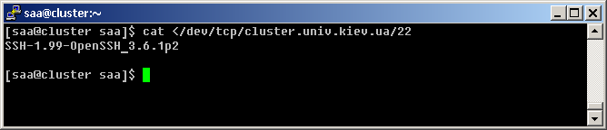
Перенаправлення вводу-виводу
Вивід однієї програми можна перенаправити на вхід іншої (конвеєр)
ls|less
(Список файлів каталога можна продивлятись у переглядачі)
Можна перенаправити виведення в файл
ls > /tmp/file
Можна перенаправити дані з файлу
cat </tmp/file
Можна перенаправляти майже усе, навіть мережеві з’єднання

Slide 49
Робота з процесами
Команда ps – список усіх процесів
Кожен процес має свій номер pid
Команда kill – послати сигнал процесу
Команда top інтерактивна робота з процесами
У командному рядку
  Комбінація клавіш ctrl+c завершити поточну програму
  Комбінація клавіш ctrl+z зупинити поточну програму
  Команда fg поновити останню зупинену програму

Slide 50
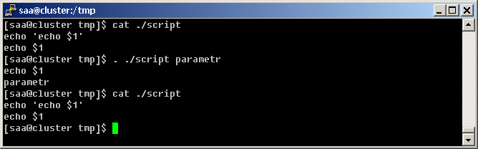
Сценарії командного рядка
Команди можна записати послідовно в файл, котрий буде виконуватись, як одна команда (сценарій)

Slide 51
Адміністрування
Адміністратор – користувач root (uid=0)
Адміністратор має усі системні права
Такі операції, як
  додавання та видалення користувачів,
  монтування та розмонтування дисків,
  настроювання мережі,
  інсталяція системних,
  інсталяція ядра
Дозволені зазвичай тільки адміністратору

Slide 52
Робота з користувачами
Список користувачів /etc/passwd
Додати користувача adduser <ім’я користувача>
Видалити користувача userdel <ім’я користувача>
Змінити пароль користувачу passwd <ім’я користувача>

Slide 53
Отримання інформації про систему
Файлова система /proc містить файли з інформацією
Команда dmesg – останні системні повідомлення
Каталог /var/log – усі журнали з інформацією
Файл /var/log/messages усі системні повідомлення

Slide 54
Робота із файловими системами
Монтування команда mount <файл пристрою> <каталог>
mount /dev/fd0 /mnt/floppy
Розмонтування команда umount <каталог>
Файл /etc/fstab містить список файлових систем, котрі монтуються при старті

Slide 55
Настройка мережі
Кожному мережевому адаптеру відповідає свій мережевий інтерфейс
Команда ifconfig дозволяє продивлятись та встановлювати параметри

Slide 56
Інсталяція програм
Менеджер пакетів rpm
Проста компіляція
  make
  make install

Slide 57
Компіляція ядра
Каталог /usr/src/linux-2.6.11
Серія 2.4
  make menuconfig
  make dep bzImage modules modules_install install
Серія 2.6
  make menuconfig
  make all modules_install install

